Slide 1
Proyección y predicciones del Precio de la Plata
Daniel Felipe Quintero
Alejandro Martinez

Slide 2
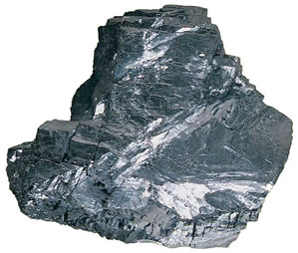
Introducción
La historia del precio de la plata está llena de altibajos. Aun así, muchos personas deciden invertir debido a la alta volatilidad del mercado.
La plata es uno de los siete metales conocidos desde la antigüedad. Varios hallazgos indican que se comenzó a separar del plomo cuatro milenios antes de nuestra era.

Slide 3

Hechos sobre la Plata
La plata se utilizó en la antigua Grecia para fabricar monedas hacia el 700 a.C.
La plata se empleó como unidad monetaria en muchos países, pero a finales del siglo XIX el descubrimiento de grandes depósitos de plata, en América, hizo que se devaluara muchísimo, por lo que los países desarrollados optaron por pasar al patrón oro.
En 2010 los suministros de plata representaron alrededor de los 1.056 millones de onzas.

Slide 4
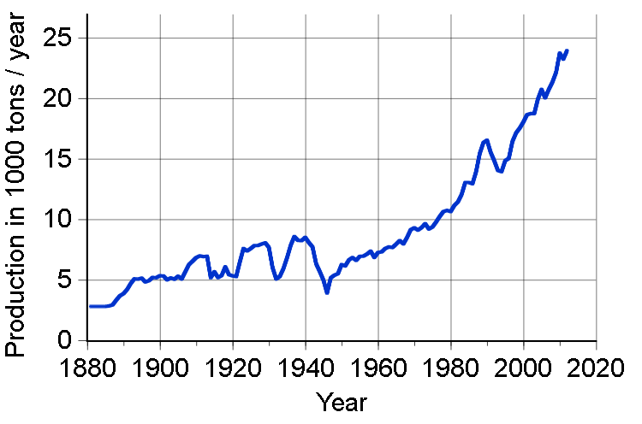
¿Por qué trabajar con este tema?
Este tema nos parece muy interesante, ya que el precio de la plata ha sido notoriamente volátil y por lo tanto varía con facilidad debido a que puede ser usada para fines industriales, monetarios y orfebrería. A veces esto puede tener variaciones de amplio rango en el mercado. y en los últimos años la tendencia de producción mundial de plata a aumentado considerablemente.

Slide 5
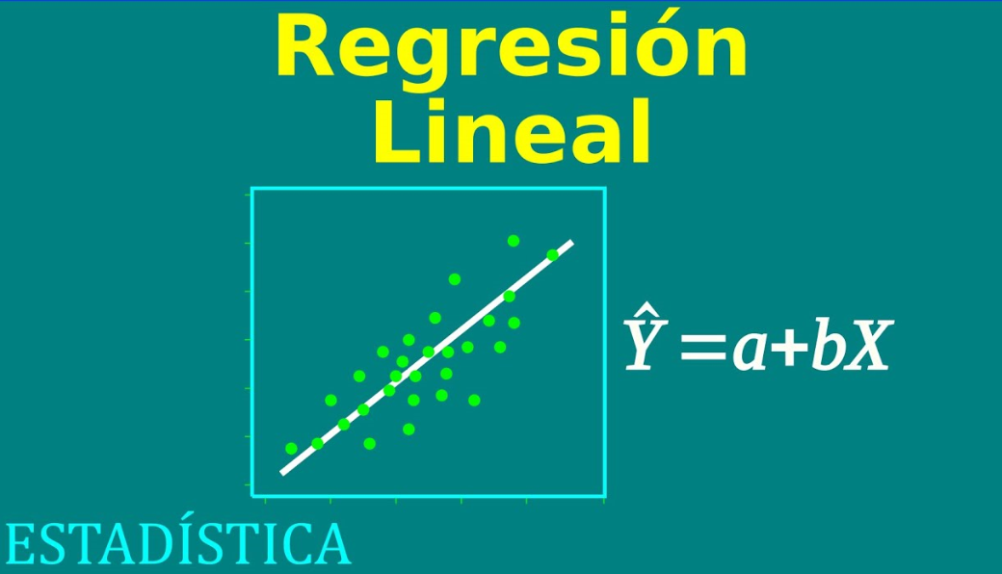

Descripción del Proyecto
Lo que pretendemos con el proyecto es hacer un análisis de el precio de la plata desde el año 2005 hasta el año 2020 en intervalos de 3 años llamados “trienios” , en Colombia y en pesos Colombianos (COP) y hacer una proyección estimada de cuál será el valor para el próximo trienio, usando regresión lineal que es una técnica estadística utilizada para estudiar la relación entre variables, se adapta a una amplia variedad de situaciones y se usa para predecir un amplio rango de fenómenos, desde medidas económicas hasta diferentes aspectos del comportamiento humano.

Slide 6
Descripción del código
Realizaremos un código hecho en python correspondiente a un trabajo de manejo de datos y graficación de los mismos; la idea fue generar un algoritmo de predicción, donde como primer parámetro ingresamos el precio de la plata que queremos conocer en un futuro, y este arrojará como resultado una posible fecha con respecto al tiempo y un gráfico donde se evidenciara el historial de los datos y el punto de predicción.
A continuación se hará una descripción de las librería usadas.

Slide 7
Librería Numpy np
Numpy da soporte para crear vectores y matrices grandes multidimensionales, junto con una gran colección de funciones matemáticas de alto nivel para operar con ellas. NumPy aborda el problema de la lentitud en parte al proporcionar matrices multidimensionales y funciones y operadores que operan de manera eficiente en matrices
Dentro del código usamos Numpy.array para crear una matriz de los datos extraídos.
np.genfromtxt divide cada línea no vacía en una secuencia de cadenas.. La delimiter palabra clave se utiliza para definir cómo debe realizarse la división.

Slide 8
np.sum Suma los elementos de una matriz sobre un eje dado.
np.isnan para calcular el número de entradas incorrectas
np.linspace devuelve números espaciados uniformemente durante un intervalo especificado.
np.polyfit permite aproximar un conjunto de datos según el procedimiento de mínimos cuadrados devolviendo un array NumPy con los coeficientes del polinomio en cuestión.

Slide 9
Librería OS
El módulo os nos permite acceder a funcionalidades dependientes del Sistema Operativo. Sobre todo, aquellas que nos refieren información sobre el entorno del mismo y nos permiten manipular la estructura de directorios. también nos provee del submódulo path (os.path) el cual nos permite acceder a ciertas funcionalidades relacionadas con los nombres de las rutas de archivos y directorios.
En este caso se usa para entrar a los directorios DATA_DIR que es el directorio de los datos, CHART_DIR que es el directorio de los gráficos generados.

Slide 10
Librería Math
La librería Math implementa muchas de las funciones IEEE que normalmente se encontraría para operaciones complejas matemáticas usando valores de coma flotante, incluyendo logaritmos y operaciones trigonométricas.
math.floor redondea un número al múltiplo o al entero inferior más próximo de la cifra significativa especificada. Los números negativos se redondea hacia cero o alejándose de este valor en función del modo.

Slide 11
Librería Scipy sp
Scipy es el paquete científico (es decir, un módulo que tiene otros módulos) más completo, que incluye interfaces a librerías científicas muy conocidas como LAPACK, BLAS u ODR entre muchas otras .
Scipy.optimize proporciona funciones para minimizar (o maximizar) funciones objetivo, posiblemente sujetas a restricciones. Incluye solucionadores de problemas no lineales (con soporte para algoritmos de optimización locales y globales), programación lineal, mínimos cuadrados restringidos y no lineales, búsqueda de raíces y ajuste de curvas.

Slide 12
Librería Matplotlib
Matplotlib es la librería de visualización más clásica de Python y aunque con el tiempo haya sido superada gráficamente por otras librerías que ofrecen visualizaciones más atractivas e interactivas, el conocimiento de esta librería sigue siendo fundamental en cualquier proyecto de Data Science.
matplotlib.pyplot una colección de funciones que hacen que matplotlib funcione como MATLAB. Cada función de pyplot realiza algún cambio en una figura: por ejemplo, crea una figura, crea un área de trazado en una figura, traza algunas líneas en un área de trazado, decora la trama con etiquetas, etc.

Slide 13
Matplotlib.pyplot
plt.figure crea una nueva figura o activa una existente
plt.clf borra el espacio de la figura.
plt.scatter crea un gráfico de dispersión de y frente a x con diferentes tamaños y colores de marcador.
plt.title coloca un título a la figura
plt.xlabel y plt.ylabel coloca titulo horizontal y vertical respectivamente.
plt.xticks para establecer las ubicaciones de las marcas y etiquetas del eje x.
plt.plot grafica Y contra X como líneas y / o marcadores.

Slide 14
plt.legend coloca una leyenda en los ejes.
plt.autoscale realiza el ajuste de escala automático en el eje o ejes especificados.
plt.ylim y plt.xlim establece los límites del eje Y y X respectivamente.
plt.grid configura la línea de la cuadrícula de la gráfica.
plt.savefig guarda la gráfica en una imagen png.

Slide 15
Descripción de los datos
Los datos que ingresamos al código son de el precio de venta de la plata en gramos, en pesos Colombianos (COP) y en un periodo de 15 años, tomados desde el 01/01/2005 hasta la fecha y agrupados en trienios para una mejor observación de los datos de manera gráfica. Los datos los extraemos de la página oficial del Banco de la República de Colombia (https://www.banrep.gov.co/), son datos por día y se encuentran en un archivo tsv con un total de 5747 datos.

Slide 16
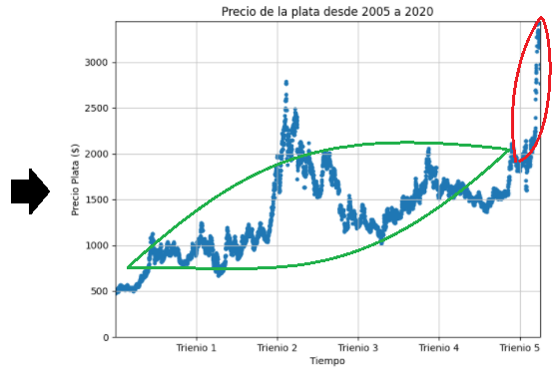
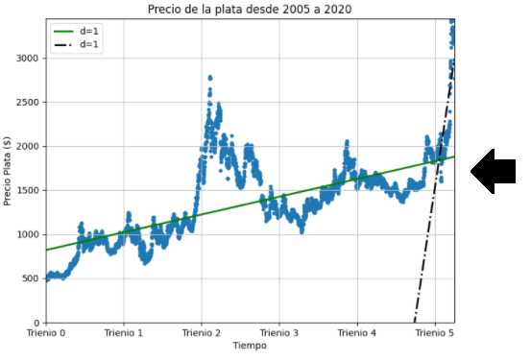
Punto de inflexión
Nuestro punto de inflexión, lo elegimos en el trienio 5, como se puede ver en la gráfica siguiente, los datos varían constantemente, suben, bajan de manera repentina, pero cuando llega a este trienio, el precio de la plata comienza a subir sin interrupción, siendo así la elección de un punto de quiebre.
Teniendo claro este punto de quiebre, definimos unas variables para el punto de inflexión, en nuestro caso siendo ‘xa’ y ‘ya’ el primer trozo hasta la inflexión y ‘xb’ y ‘yb’ los puntos después de la inflexión, teniendo como resultado esta gráfica y mostrando dos curvas parcializadas.

Slide 17
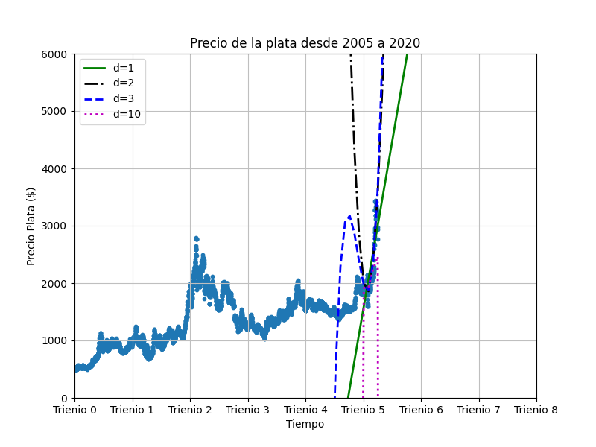
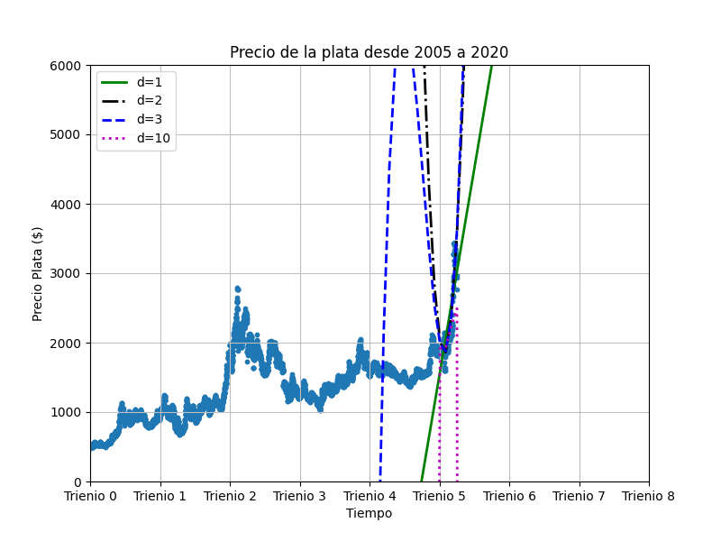
Conclusión
Al ejecutar el código obtenemos las siguientes gráficas:
En esta gráfica se mostrará:
El historial de datos (puntos azules)
Las gráficas de los parámetros fbt1, fbt2, fbt3 y fbt10
Como aclaración, el parámetro que nos interesa es el fbt1 (línea verde), el cual nos muestra la predicción a futuro, ya que los demás nos muestran predicciones erradas.
Como conclusión podemos decir que la tecnología utilizada fue adecuada, pues se logró construir una herramienta que cumpliera con los propósitos propuestos.

Slide 18
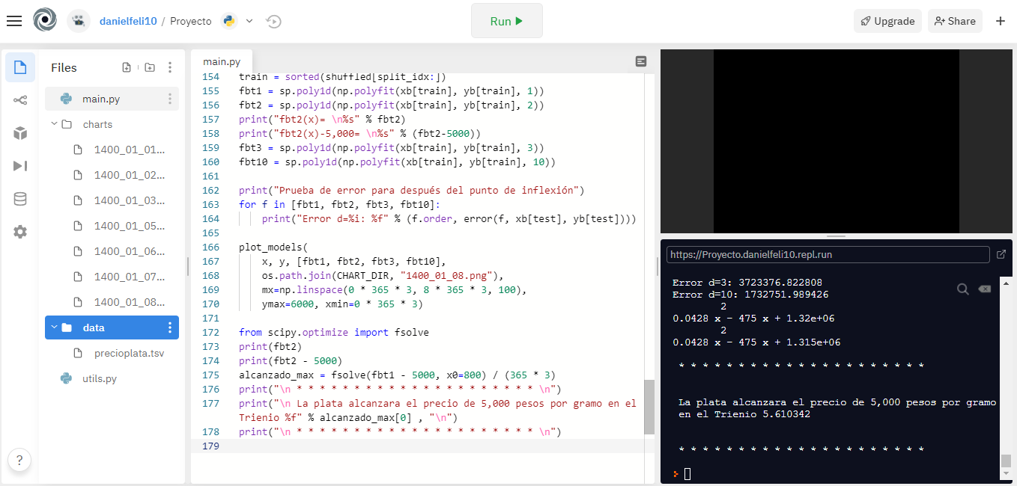
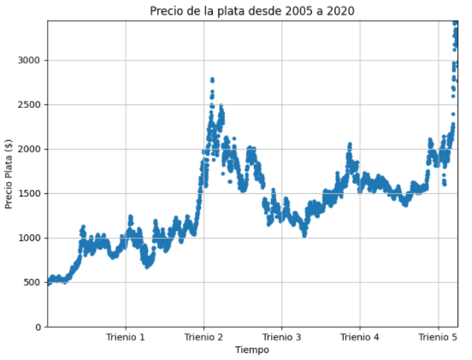
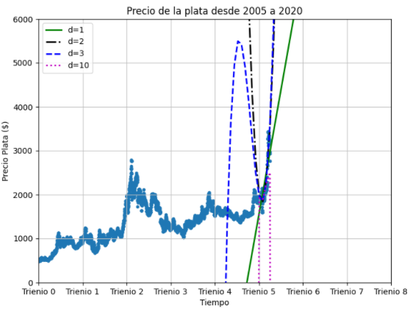
Código ejecutado en Repl.it

